Slide 1
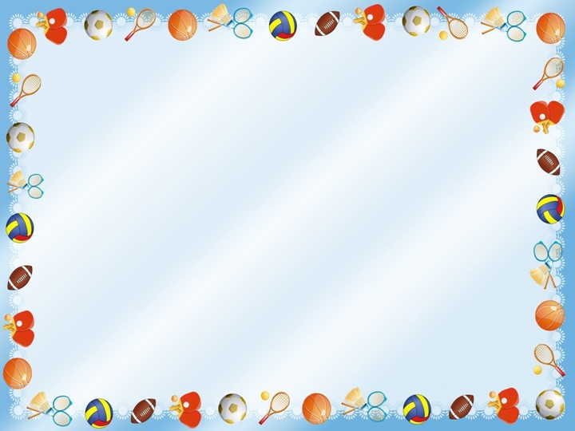
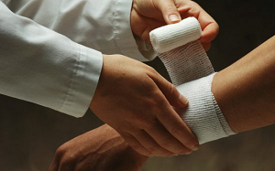
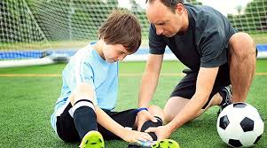
Как возникают травмы?
Какие бывают Травмы?
Какие физические упражнения
помогают избежать травм?
Выполнил: Бондаренко А.С., учитель физической культуры МБОУ СОШ ГО ЗАТО Сибирский.
Для 3-4 класса по УМК «Школа XXI века».

Slide 2
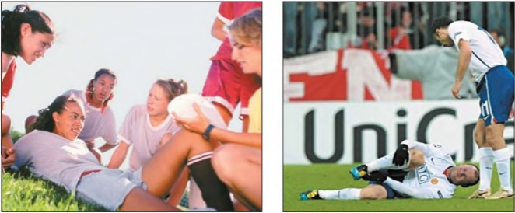
Как возникают травмы?
На занятиях физической культурой и спортом возможны травмы!!!

Slide 3
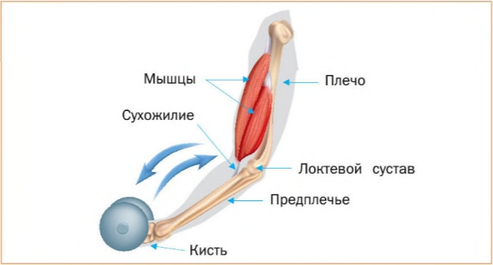
Как возникают травмы?
Травмы - это повреждения мышц, суставов, костей, сухожилий, кожи.

Slide 4
Как возникают травмы?
Обычно травмируются на занятиях физической культурой те ученики, которые не соблюдают правила поведения в спортзале, на спортивной площадке, на беговой трассе, в бассейне. Если вести себя как подобает
и выполнять указания учителя, то травм можно избежать. Чаще всего пострадавшими оказываются самые
невнимательные учащиеся. Во время объяснений учителя
или тренера они заняты своими делами.

Slide 5
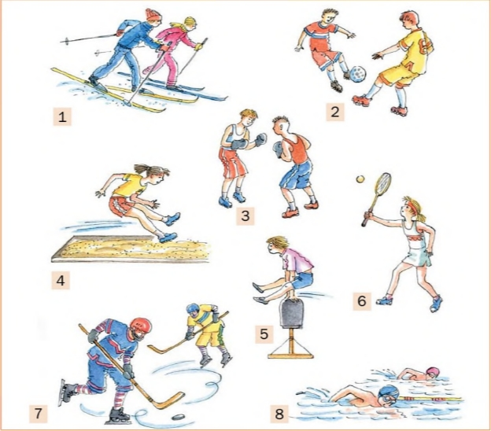
Как возникают травмы?
Обычно травмируются те ученики, которые:
не соблюдают правила поведения в спортзале;
не соблюдают правила поведения на спортивной площадке;
не соблюдают правила поведения на беговой трассе;
не соблюдают правила поведения в бассейне.

Slide 6
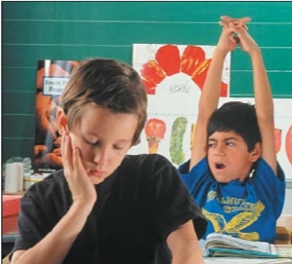
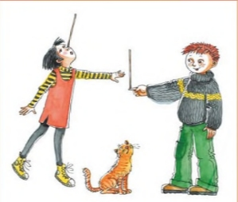
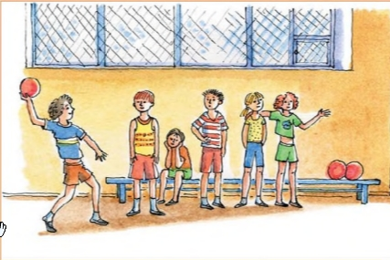
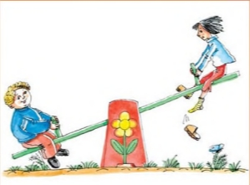
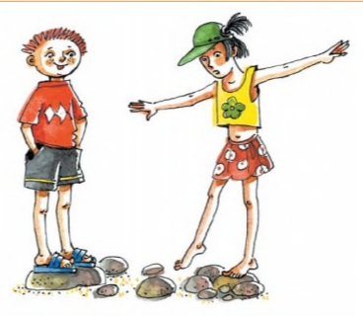
Как возникают травмы?
Чаще всего пострадавшими оказываются
самые невнимательные учащиеся.
Во время объяснений учителя они заняты своими делами
и подвергают ОПАСНОСТИ себя и своих одноклассников.

Slide 7
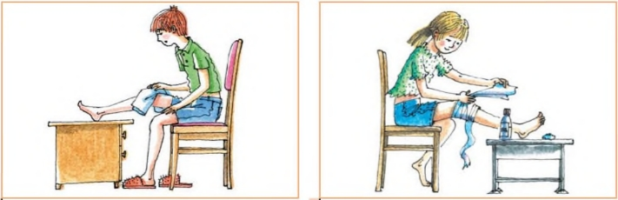
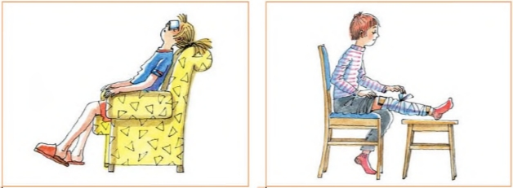
Какие бывают травмы?
Ушибы
Потёртости
Ссадины
Раны
Растяжения и вывихи

Slide 8
Какие бывают травмы?
Ушиб - это повреждение от удара.
В месте ушиба образуется припухлость, покраснение, а потом синяк.
На место ушиба нужно сразу наложить холодный компресс на полчаса,
а потом - тугую повязку.

Slide 9
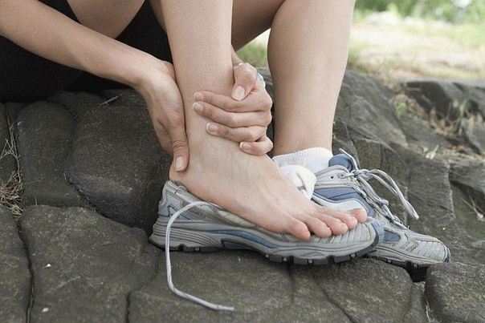
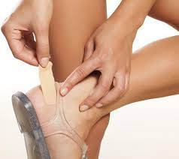
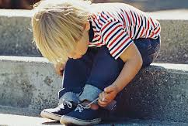
Какие бывают травмы?
Потёртости возникают чаще всего на ступнях из-за трения, если у человека неудобная обувь.
Бывает, что неправильно подобранная обувь становится причиной не только потёртостей, но и более серьёзных травм (вывихов, растяжений).
Потёртость необходимо осторожно протереть кусочком чистой ткани или бинта, который смочен в растворе перекиси водорода. Это поможет предотвратить воспаление. Затем нужно наложить стерильную повязку.

Slide 10
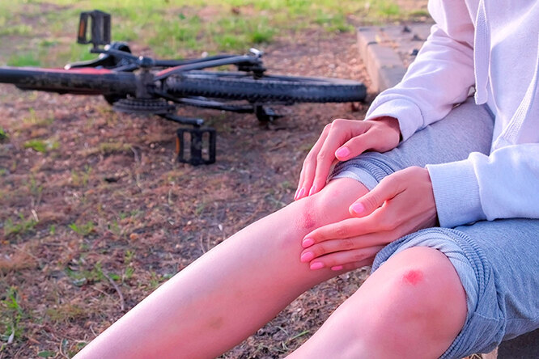
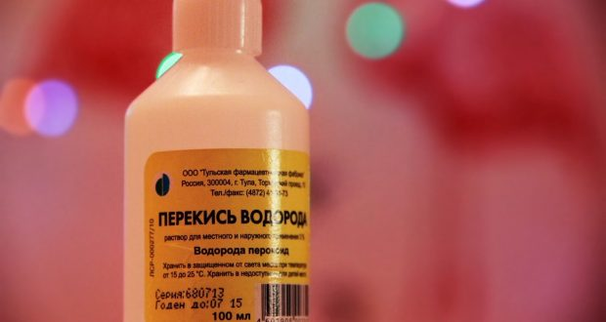
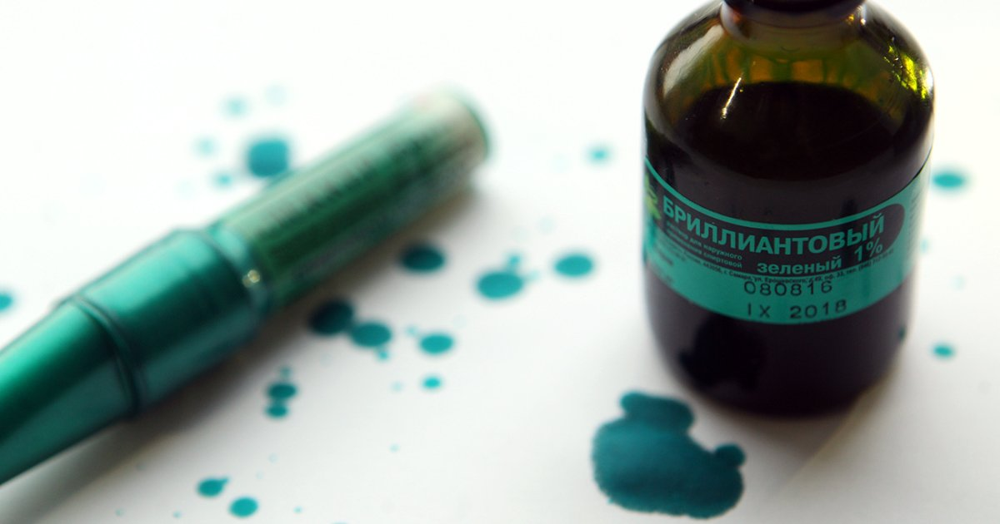
Какие бывают травмы?
Ссадина - это повреждение кожи,
которое чаще всего случается при падении.
На месте ссадины обычно появляется немного крови.
Ссадину нужно обработать перекисью водорода и смазать зелёнкой.

Slide 11
Какие бывают травмы?
Рана - это более глубокое повреждение кожи,
а иногда и тканей под кожей.
Первым делом нужно остановить кровь.
Если рана небольшая на руке или ноге, нужно:
приподнять повреждённую руку или ногу,
обработать рану перекисью водорода,
наложить на неё стерильную повязку.

Slide 12
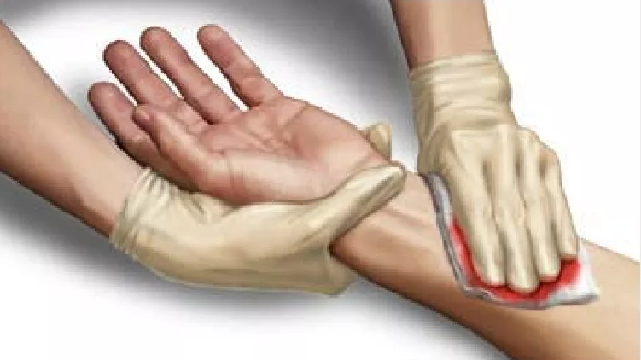
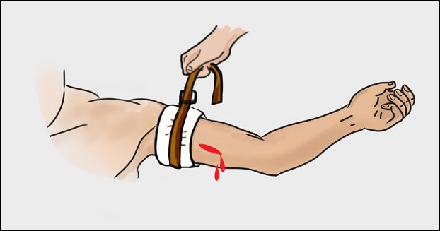
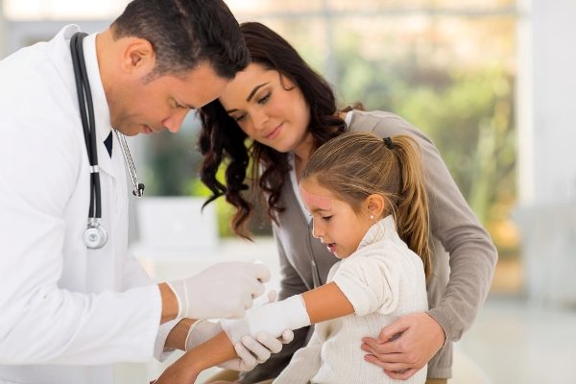
Какие бывают травмы?
Рана - это более глубокое повреждение кожи,
а иногда и тканей под кожей.
Первым делом нужно остановить кровь.
Если кровотечение очень сильное, нужно:
плотно зажать место, откуда идёт кровь,
туго перетянуть руку или ногу плотно скрученным
куском ткани выше раны,
срочно позвать на помощь врача.

Slide 13
Какие бывают травмы?
Если кровь течёт из носа, нужно:
принять полулежачее положение,
приподнять голову,
положить на переносицу холодный,
мокрый платок.

Slide 14
Какие бывают травмы?
Растяжения и вывихи - это повреждение суставов
и связок при резком воздействии на сустав.
Нельзя сгибать повреждённый сустав, нужно:
обеспечить повреждённой руке или ноге полный покой,
укрепить сустав при помощи палочки или дощечки,
срочно обратиться к врачу,
наложить холодный компресс до прибытия врача можно .

Slide 15
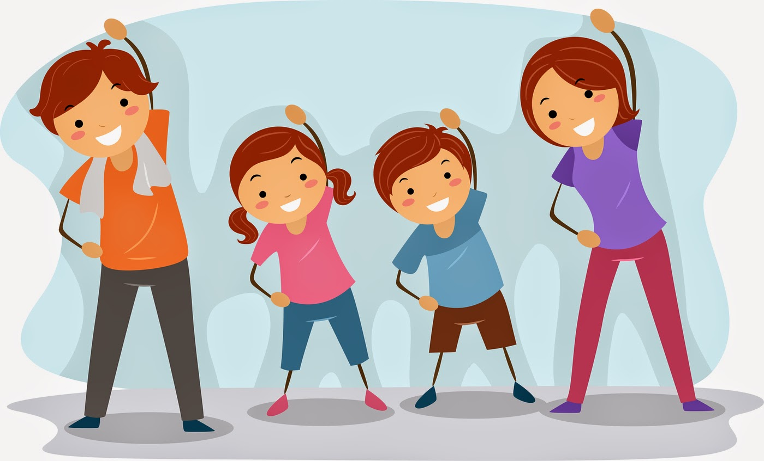
Какие физические упражнения
помогают избежать травм?
Чтобы уменьшить риск травм, перед каждым занятием физическими упражнениями нужно провести
разминку - выполнить несложные упражнения,
чтобы разогреть мышцы.

Slide 16
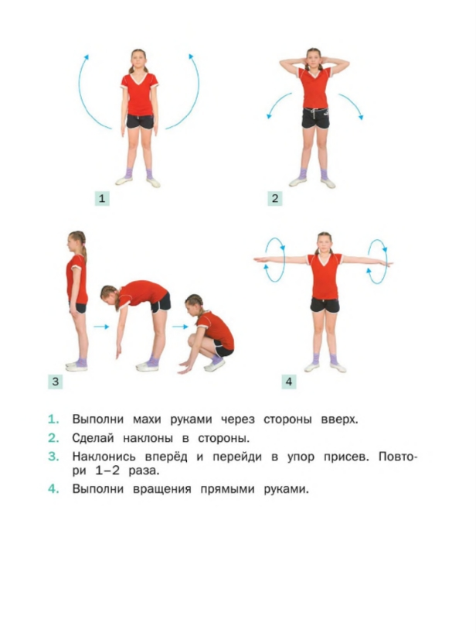
Какие физические упражнения
помогают избежать травм?
Рассмотри рисунки
и научись делать физкультурную разминку.
Выполни махи руками через стороны вверх.
Сделай наклоны в стороны.
Наклонись вперёд и перейди в упор присев. Повтори 1-2 раза.
Выполни вращения прямыми руками.

Slide 17
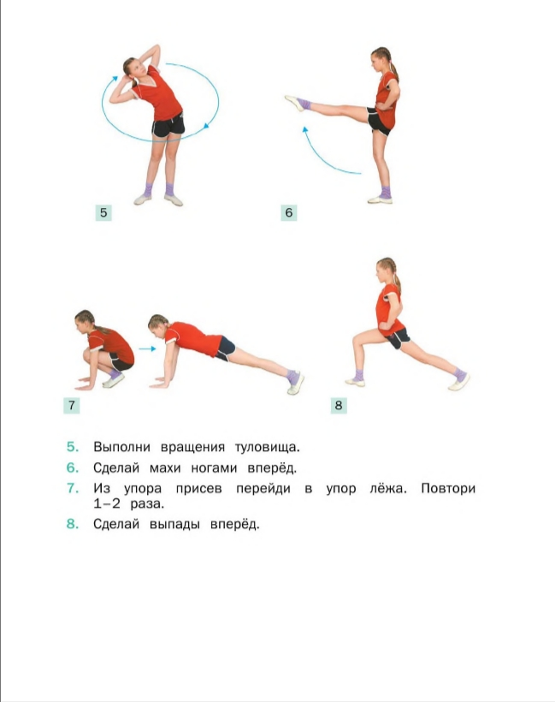
Какие физические упражнения
помогают избежать травм?
Выполни вращения туловища.
Сделай махи ногами вперёд.
Из упора присев перейди в упор лёжа. Повтори 1-2 раза.
Сделай выпады вперёд.

Slide 18
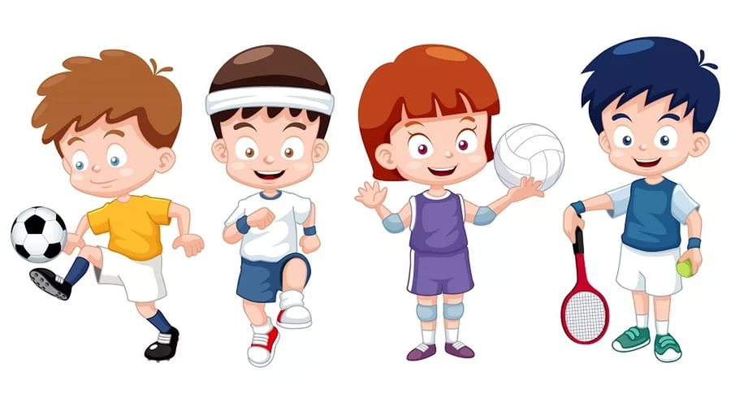
Будьте внимательны,
от этого зависит ваша безопасность!
Всего доброго!

